Slide 1
Chương 4: PHÂN LỚP
NAÏVE BAYES & LÁNG GIÊNG GẦN NHẤT
Naïve Bayes & Nearest Neighbour Classification
KHAI PHÁ DỮ LIỆU

Slide 2
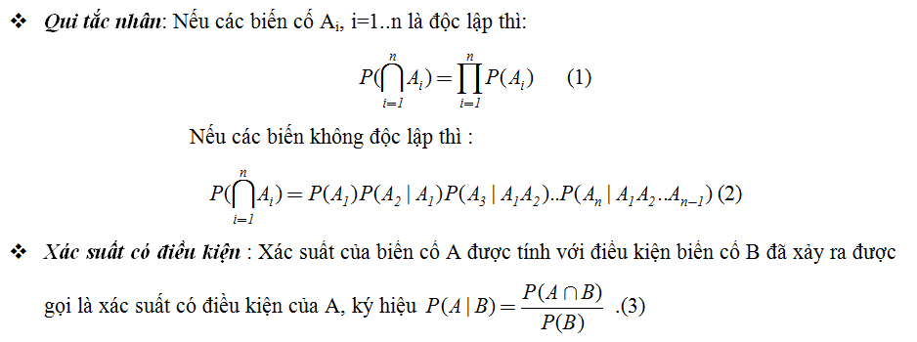
Chương 4: PH.LỚP NAÏVE BAYES & LÁNG GIỀNG GẦN NHẤT
PHÂN LỚP NAÏVE BAYES
Kỹ thuật phân lớp dựa vào lý thuyết xác suất: lý thuyết Bayes (Thomas Bayes)
LÝ THUYẾT BAYES

Slide 3
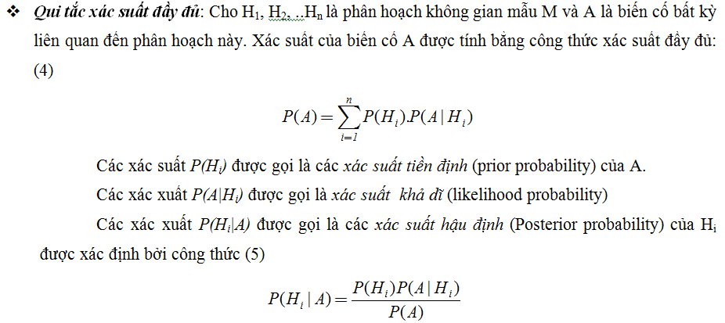
Chương 4: PH.LỚP NAÏVE BAYES & LÁNG GIỀNG GẦN NHẤT
LÝ THUYẾT BAYES

Slide 4
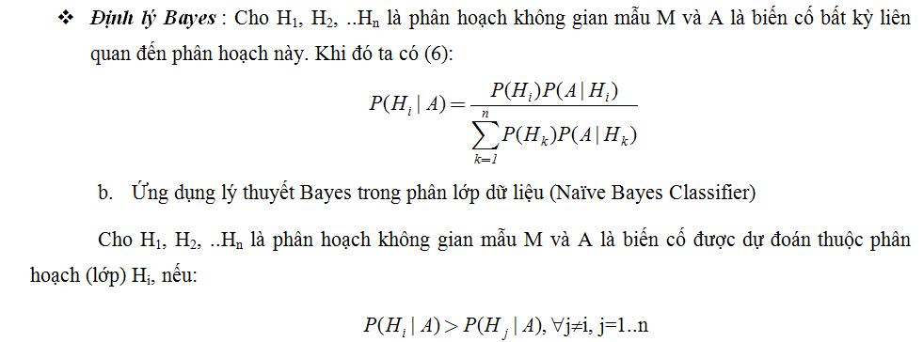
Chương 4: PH.LỚP NAÏVE BAYES & LÁNG GIỀNG GẦN NHẤT
LÝ THUYẾT BAYES

Slide 5
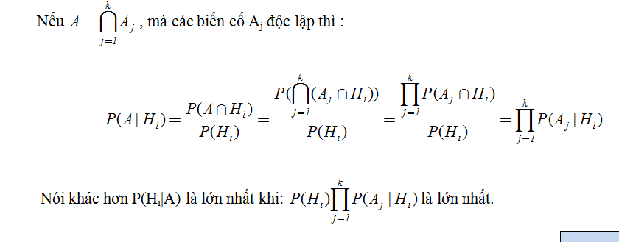
Chương 4: PH.LỚP NAÏVE BAYES & LÁNG GIỀNG GẦN NHẤT
ỨNG DỤNG PHÂN LỚP NAÏVE BAYES

Slide 6
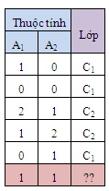
Chương 4: PH.LỚP NAÏVE BAYES & LÁNG GIỀNG GẦN NHẤT
Ví dụ Xét tập mẫu:
  Xác suất tiền định P(C₁)=3/5, P(C₂)=2/5.
  Xác xuất có điều kiện
  P(A₁=1|C₁)= 1/3, P(A₁=1|C₂)= 1/2,
  P(A₂=1|C₁)= 1/3, P(A₂=1|C₂)= 1/2
  Với X = (A₁=1, A₂=1), ta có:
  P(X|C₁) = P(A₁=1|C₁)x P(A₂=1|C₁)
  = (1/3)x(1/3)= 1/9
P(X|C₂) = P(A₁=1|C₂)x P(A₂=1|C₂)
= (1/2)x(1/2)= 1/4
⇒ P(C₁|X)=P(C₁)xP(X|C₁)= (3/5)x(1/9)= 1/15
P(C₂|X)=P(C₂)xP(X|C₂)= (2/5)x(1/4)= 1/10
=> X = (A₁=1, A₂=1) thuộc lớp C₂.
nào?

Slide 7
Chương 4: PH.LỚP NAÏVE BAYES & LÁNG GIỀNG GẦN NHẤT
ĐỘ ĐO KHOẢNG CÁCH
Hàm khoảng cách d hay còn gọi là các metric
d : X × X → R⁺ thỏa :
d(x, y) ≥ 0, với mọi x,y thuộc R; (tính chất không âm)
d(x, y) = 0 khi và chỉ khi x = y;
d(x, y) = d(y, x), với mọi x,y thuộc R; (tính đối xứng)
d(x, z) ≤ d(x, y) + d(y, z), với mọi x,y,z thuộc R. (bất đẳng thức tam giác)
CÁC ĐỘ ĐO THÔNG DỤNG
Kiểu Nguyên, Khoảng
Tiền xử lý dữ liệu: Chuẩn hóa các phép đo: chuyển các phép đo ban đầu thành các đại lượng không đơn vị.
Xét tập mẫu gồm n đối tượng, trong đó đối tượng thứ i biểu diễn bởi 1 vector:
x_{i}=(x_{i1}, x_{i2}, ..,x_{im})

Slide 8
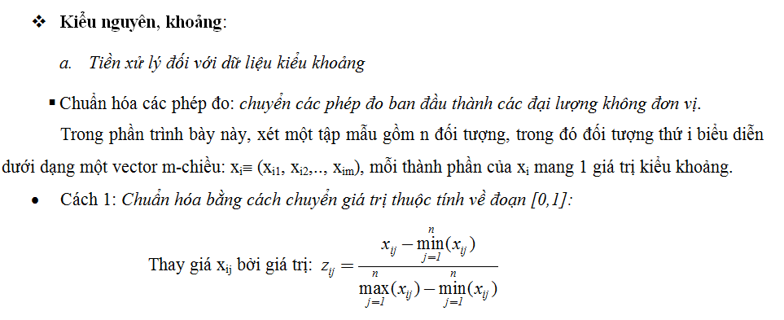
Chương 4: PH.LỚP NAÏVE BAYES & LÁNG GIỀNG GẦN NHẤT

Slide 9
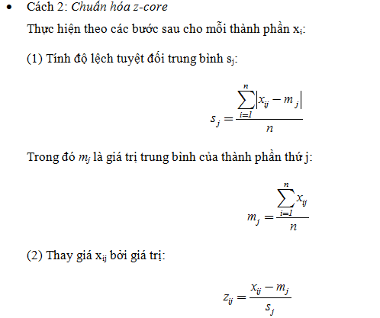
Chương 4: PH.LỚP NAÏVE BAYES & LÁNG GIỀNG GẦN NHẤT

Slide 10
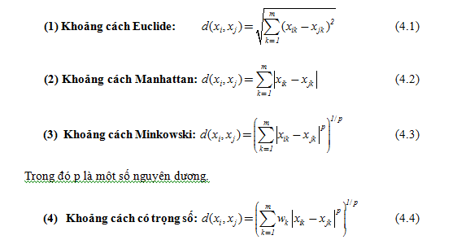
Chương 4: PH.LỚP NAÏVE BAYES & LÁNG GIỀNG GẦN NHẤT
ĐỘ ĐO KHOẢNG CÁCH THÔNG DỤNG CHO KIỂU NGUYÊN, KHOẢNG

Slide 11
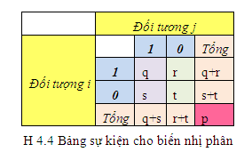
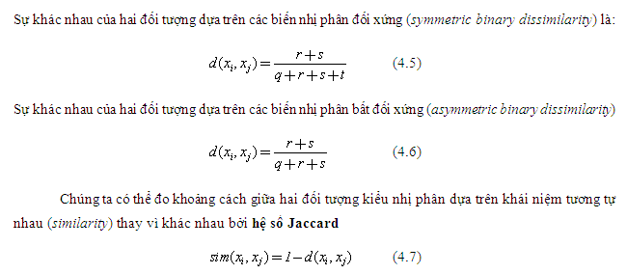
Chương 4: PH.LỚP NAÏVE BAYES & LÁNG GIỀNG GẦN NHẤT
Kiểu nhị phân

Slide 12
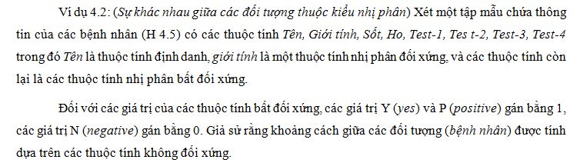
Chương 4: PH.LỚP NAÏVE BAYES & LÁNG GIỀNG GẦN NHẤT

Slide 13
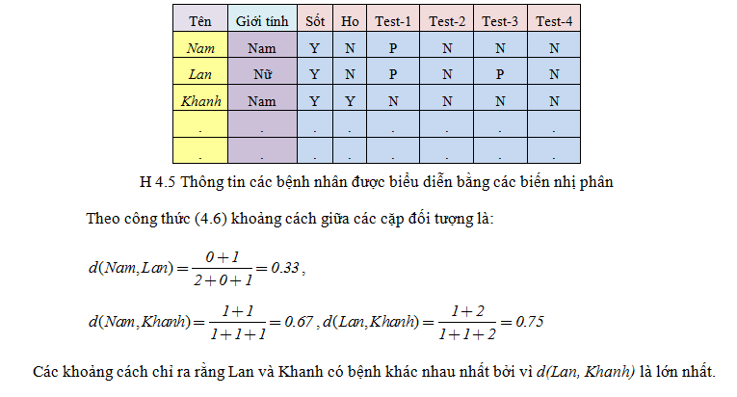
Chương 4: PH.LỚP NAÏVE BAYES & LÁNG GIỀNG GẦN NHẤT

Slide 14
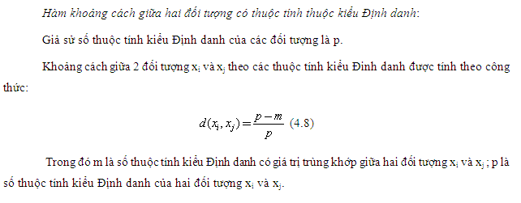
Chương 4: PH.LỚP NAÏVE BAYES & LÁNG GIỀNG GẦN NHẤT
Kiểu Định danh, Thứ tự, Tỉ lệ-khoảng
Kiểu định danh

Slide 15
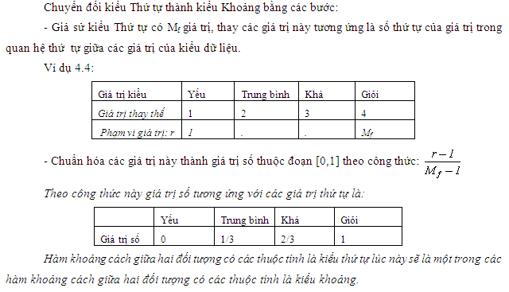
Chương 4: PH.LỚP NAÏVE BAYES & LÁNG GIỀNG GẦN NHẤT
b. Kiểu thứ tự

Slide 16
Chương 4: PH.LỚP NAÏVE BAYES & LÁNG GIỀNG GẦN NHẤT
c. Kiểu tỉ lệ-khoảng
Nếu các giá trị của kiểu này được biểu diễn bởi các hàm phi tuyến
Ví dụ: Các đại lượng được biểu diễn theo hàm mũ chẳng hạn: Ae^{Bt}.
Trong đó A, B là các hằng số dương và t là biến biểu diễn thời gian) phải tiền xử lý dữ liệu bằng cách chuyển sang logarit: y_{i} = log(x_{i})
Ngược lại, có thể xem là các giá trị thuộc khoảng hoặc thứ tự.
d. Kiểu hỗn hợp
Một đối tượng các thuộc tính thành phần có thể mang cả 6 loại kiểu dữ liệu trên. Ta có thể dùng công thức được gán trọng số để kết hợp các hiệu quả của các biến thành phần.

Slide 17
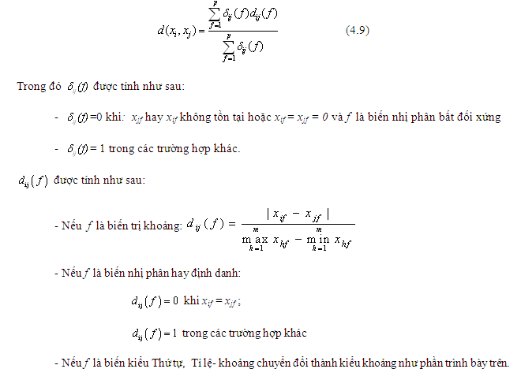
Chương 4: PH.LỚP NAÏVE BAYES & LÁNG GIỀNG GẦN NHẤT

Slide 18
Chương 4: PH.LỚP NAÏVE BAYES & LÁNG GIỀNG GẦN NHẤT
PHÂN LỚP LÁNG GIỀNG GẦN NHẤT
Ý tưởng của thuật toán phân lớp này sẽ quyết định gán nhãn lớp cho phần tử mới (chưa biết lớp) ứng với lớp của phần đông trong số các phần tử lân cận gần nó nhất. Nếu chọn số phần tử lân cận gần nhất là một số nguyên dương k, kỹ thuật phân lớp láng giềng gần nhất trong trường hợp này gọi là thuật toán phân lớp k- láng giềng gần nhất (k-NN).
Thuật toán phân lớp K-láng giềng gần nhất
Đầu vào:
Tập mẫu huấn luyện,
Chỉ số k
Phần tử mới: X.
Đầu ra:
Nhãn lớp của X
Phương pháp:
Chọn k phần tử của tập mẫu huấn luyện gần phần tử mới X
Xác định nhãn của số đông của k phần tử này: L
Gán nhãn L là nhãn của lớp phần tử mới.
?

Slide 19
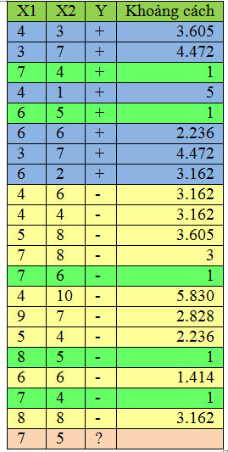
Chương 4: PH.LỚP NAÏVE BAYES & LÁNG GIỀNG GẦN NHẤT
X1 | X2 | Y
7 | 5 | ?
5_Láng giềng gần nhất
X1 | X2 | Y
7 | 5 | +

Slide 20

Chương 4: PH.LỚP NAÏVE BAYES & LÁNG GIỀNG GẦN NHẤT
TÀI LIỆU THAM KHẢO THÊM
  Data Mining Concepts & Technique (3rd) J.Han, M.Kamber, J.Pei
  Principles of Data Mining Max Bramer
  Slide Lecture Notes for Chapter 5: www.cse.msu.edu/~ptan/
  www.cs.bu.edu/fac/gkollios/ada05/.../lect25-05.pdf
BÀI TẬP

